Slide 1
MODUL 1
UVOD 1

Slide 2
Moje ime: xxxxxxxxxxxxx
Kdo smo?
PA SE NAJPREJ PREDSTAVIMO
Jaz sem

Slide 3
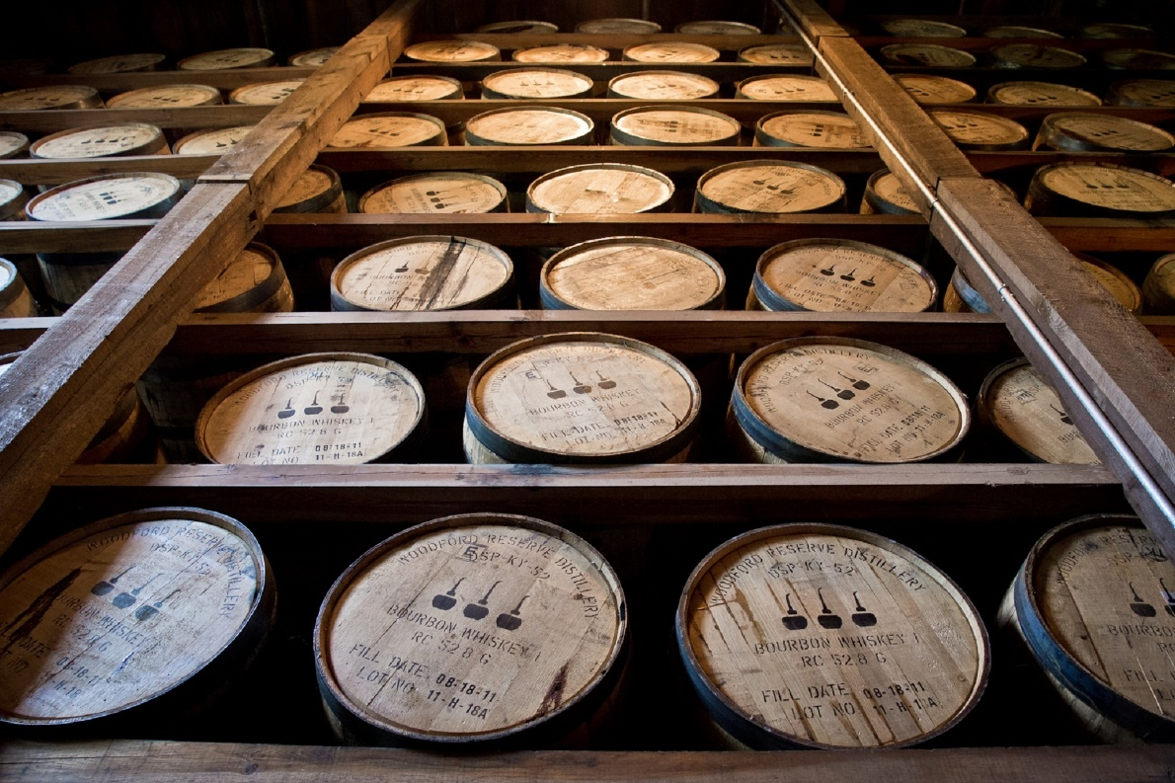
PRI NAŠIH SREČANJIH SI BOMO OGLEDALI, SE POGOVARJALI IN RAZUMELI NAJRAZLIČNEJŠE VIDIKE
STARANJA

Slide 4
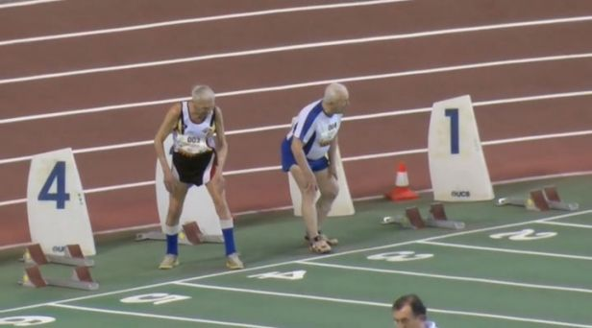
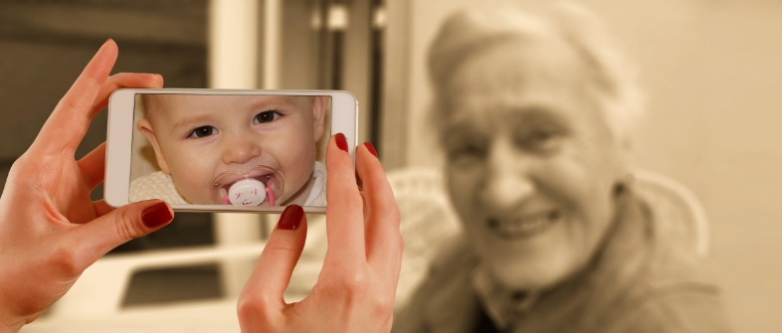
Ostani samostojen
SREČA
Kaj odloča:
čez koliko izmed teh mnogo let bo KDO
postal odvisen
KAJ NAJ PRIČAKUJEM?
NORMALNO?

Slide 5
Izobražen
Na visokem položaju
Sanje
Bogat
Ostati zdrav
Upi
Ostati samostojen
Ne preveč bogat
Ambicije
Paziti na lastne odločitve
Neizobražen
Zaposlen

Slide 6
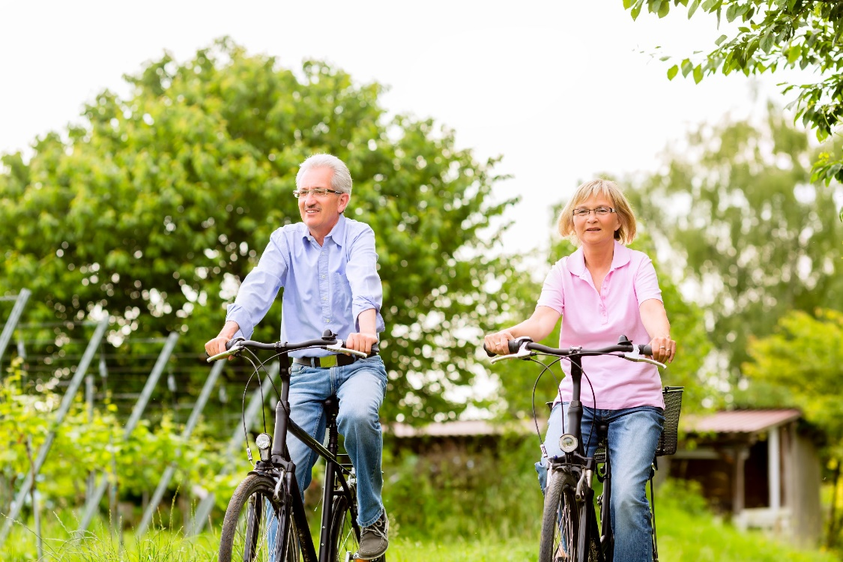
Kaj mislimo s tem, ko rečemo – ostati samostojen,
Ohraniti samoodločanje, biti zmožen skrbeti zase?

Slide 7
Vsi se staramo.

Slide 8
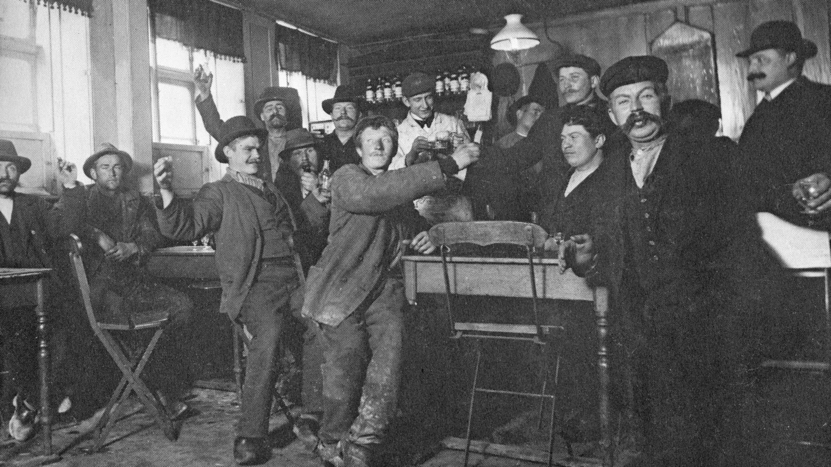
Videti so mladi – in to tudi so glede na njihovo starost, a večina teh veseljaških možakarjev na fotografiji iz leta 1900, je pravzaprav zelo blizu konca življenja.
PRIHODNOST JE BLIZU | Danes | Generacija 65 let danes | Naslednja generacija – danes 40 let
Ženske | 82,2 | 89,7 | 97,2
Moški | 78,8 | 86,3 | 93,8
V 100 do 120-ih letih se življenjska doba podaljša za približno 30 let, kar znese 6 do 7,5 let na generacijo.

Slide 9
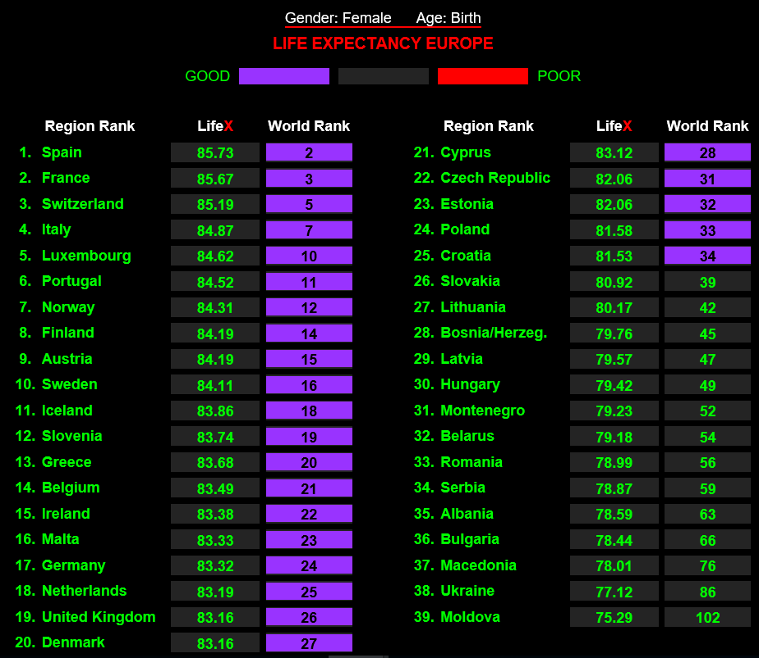
PRIČAKOVANA ŽIVLJENJSKA DOBA
ŽENSKE
MOŠKI

Slide 10
Zakaj toliko govorimo o Danski v določenih delih predavanj?
Več longitudinalnih (dalj časa trajajočih) študij življenja starostnikov
20 let
40 let
60 let
80+ let

Slide 11
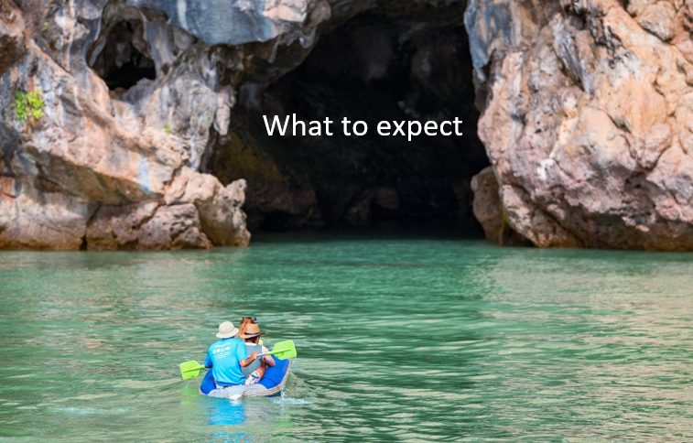
Kaj pričakovati
Kaj naj
pričakujemo?
DEJSTVA
Kaj lahko pričakuješ ti?
Kaj lahko pričakujem jaz?

Slide 12
Izoblikujmo si neko splošno razumevanje, kako zgleda življenje starejših
Koliko jih ostane samostojnih?
Koliko jih bo mogoče pozneje postalo odvisnih?
Potreba po institucionalni oskrbi
Potreba po domači oskrbi

Slide 13
Koliko jih ostane samostojnih?
Zakaj Danski podatki?
Koliko jih bo mogoče pozneje postalo odvisnih?
Potreba po institucionalni oskrbi
Zato ker je kakršnakoli oskrba starejših na Danskem brezplačna
Potreba po domači oskrbi

Slide 14
KOLIKO STAREJŠIH RAZLIČNIH STAROSTNIH SKUPIN JE LETA 2017 PREJEMALO OSKRBO NA DOMU IN KOLIKO NE?
 | 65 – 79 |  | 80 - >90 | Skupaj
Skupno število v starostni skupini | 845.451 |  | 249.721 | 1.095.172
Prejemniki pomoči na domu | 58.590 |  | 87.402 | 145.992
 | 6,9% |  | 35,0%
Število starejših, ki niso bili prejemniki pomoči na domu v letu 2017 | 93,10% |  | 65%

Slide 15
Poskušajmo dobiti pravilna razmerja – v katero smer se razvija življenje starejših?
KOLIKO STAREJŠIH RAZLIČNIH STAROSTNIH SKUPIN JE POTREBOVALO INSTITUCIONALIZIRANO OSKRBO IN KOLIKO NE?
 | 65 - 74 | 75 - 79 | 80 - 89 | 90+ | Skupaj
Skupaj v vseh skupinah | 12.083 | 4.550 | 18.470 | 16.606 | 51.709
% starejših v domovih upokojencev | 1,87% | 2,27% | 8,99% | 37,42%
Skupni delež starejših v domovih upokojencev |  |  |  |  | 4,72%
Število starejših, ki niso v domu upokojencev | 98,1% | 97,7% | 91,0% | 62,6% | 95,3%
Tudi po 90. letu, 6 od 10-ih oseb še vedno živi doma.

Slide 16
KOLIKO STAREJŠIH JE PREJEMALO RAZLIČNE OBLIKE POMOČI V LETU 2017
 | 65-79 |  | 80->90 | Skupaj
Število vseh | 845.451 |  | 249.721 | 1.095.172
Prejemniki pomoči na domu | 58.590 |  | 87.402 | 145.992
Stanovalci domov upokojencev | 16.633 |  | 35.076 | 51.709
Prejemniki neke vrste pomoči | 75.223 |  | 122.478 | 197.701
 | 8,9% |  | 49,0% | 18%
Niso prejemali nobene pomoči | 91,10% |  | 51%

Slide 17
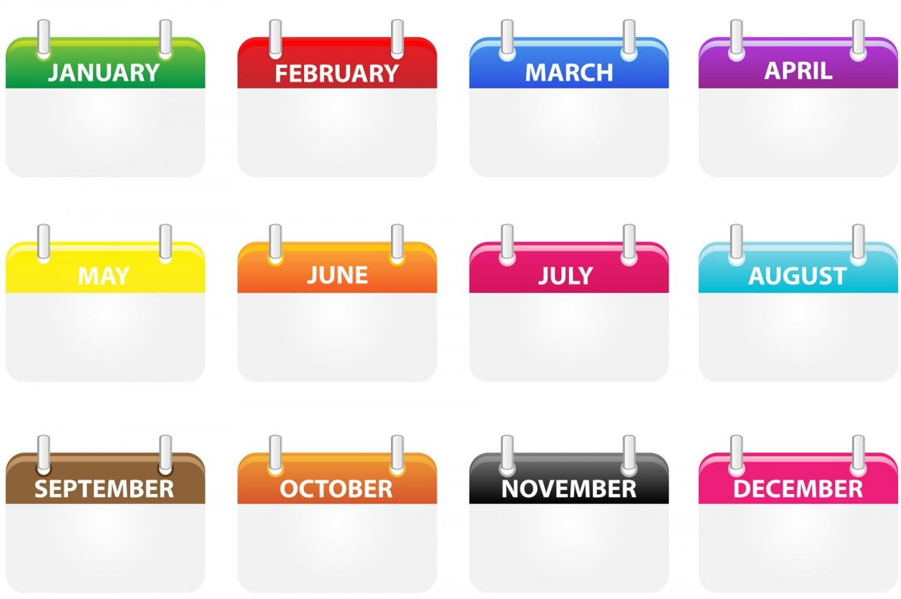
Koliko časa v povprečju starejši potrebujejo konkretno pomoč in/ali osebno nego?

Slide 18
Število let brez funkcionalnih omejitev
Ženske
?
7,4
let
8,4
let
18,8
let
16,3
let
13,3
let
1987
2010
2015
60
let
https://www.sum.dk/~/media/Filer%20-%20Publikationer_i_pdf/2013/Hjemmehjaelpskommissionen-fremtidens-hjemmehjaelp-juli-2013/Hjemmehjaelpskommissionen-fremtidens-hjemmehjaelp-juli-2013.pdf

Slide 19
Število let brez funkcionalnih omejitev
Moški
?
4,3
let
18,8
let
5,2
let
16,3
let
12,2
let
60
let
1987
2010
2021
https://www.sum.dk/~/media/Filer%20-%20Publikationer_i_pdf/2013/Hjemmehjaelpskommissionen-fremtidens-hjemmehjaelp-juli-2013/Hjemmehjaelpskommissionen-fremtidens-hjemmehjaelp-juli-2013.pdf

Slide 20
Število starejših, ki živijo samostojno | 65-79 | 80->90
Niso v domovih in nimajo oskrbe na domu | 91,9% | 51%

Slide 21
POZITIVNO
MIŠLJENJE

Slide 22
Zgodba 1 .
Učitelj telovadbe je nekega dne 19 letnikom v razredu rekel takole:
"jutri boste tekli 10 km"
Nekaj jih je reklo ”ok”
večina pa:
“oh nikakor ne, ne morem preteči 10 km – ni prav, da to zahtevate od nas!”
Učitelj jim odvrne:
“ kako da ne, saj ste vsi stari 19 let. In vsi ste živeli enako dolgo. Zakaj torej nekateri med vami lahko pretečejo 10 km, večina izmed vas pa ne?”

Slide 23
Zgodba 2
Učitelj telovadbe je nekega dne 75 letnikom v razredu rekel takole:
"jutri boste tekli 10 km"
Nekaj jih je reklo ”dobro”
večina pa:
“oh nikakor ne, ne morem preteči 10 km – ni prav, da to zahtevate od nas!”
Učitelj jim odvrne:
“ kako da ne, saj ste vsi stari 75 let. In vsi ste živeli enako dolgo. Zakaj torej nekateri med vami lahko pretečejo 10 km, večina izmed vas pa ne?”

Slide 24
